Slide 1

POTUJEMO PO SLOVENIJI

Slide 2
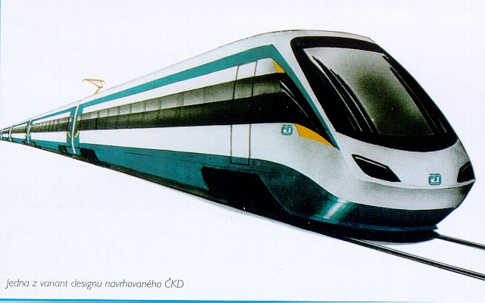
Dragi potniki iz 5. razreda!
Vaši stoli so se naenkrat spremenili v udobne sedeže na ekspresnem vlaku, ki vas bo popeljal po Sloveniji!
Vabljeni na glasbeno potovanje!

Slide 3
Kaj bomo spoznali med našim potovanjem?
Slovenske pokrajine
Slovenske ljudske pesmi, ki so jih pele naše babice in prababice
Slovenska ljudska glasbila
Slovenske ljudske plese

Slide 4
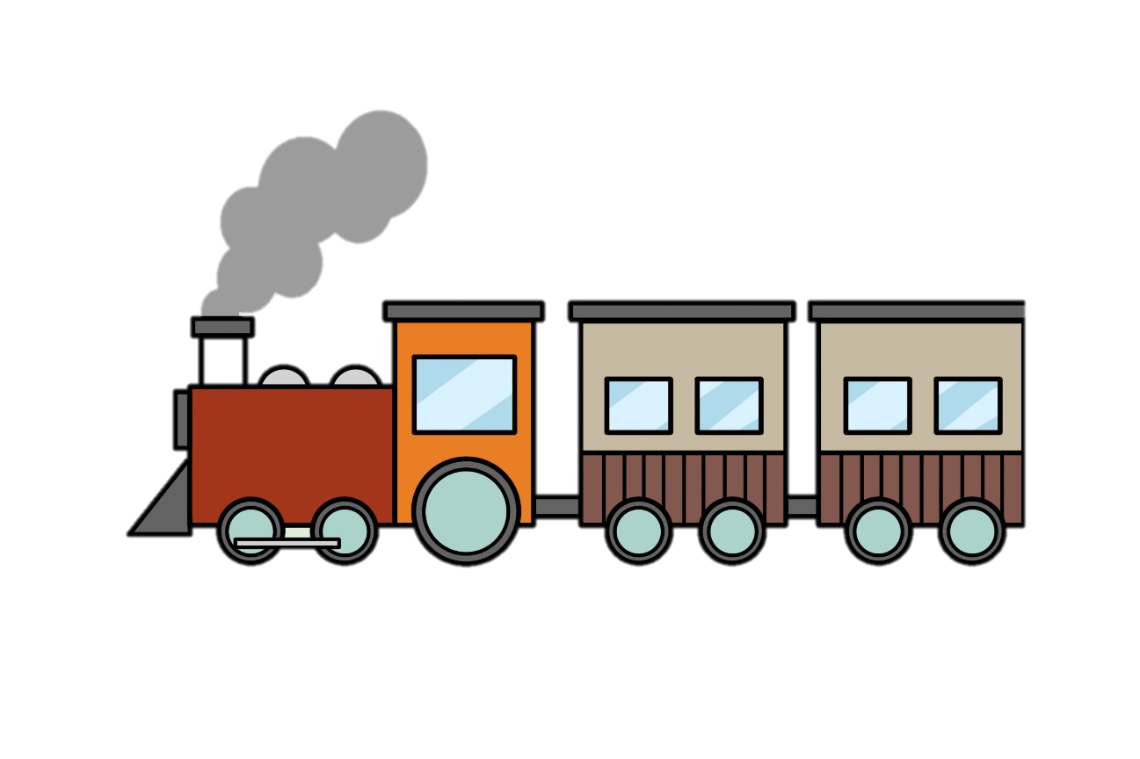
NAJ SE POTOVANJE ZAČNE!

Slide 5
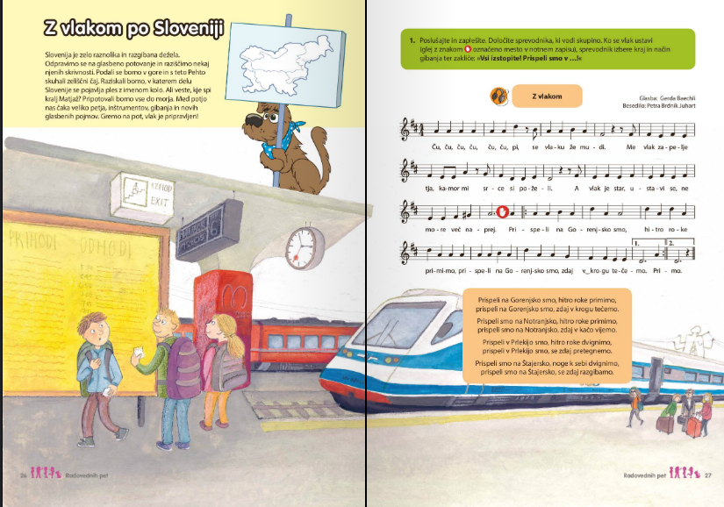
Naučimo se novo pesem: Z vlakom
Najdeš jo v SDZ, str: 27 in v interaktivnem gradivu
v zavihku 3-1
NAVODILA, KAKO V INTERAKTIVNEM GRADIVU NAJDEŠ PESEM…

Slide 6
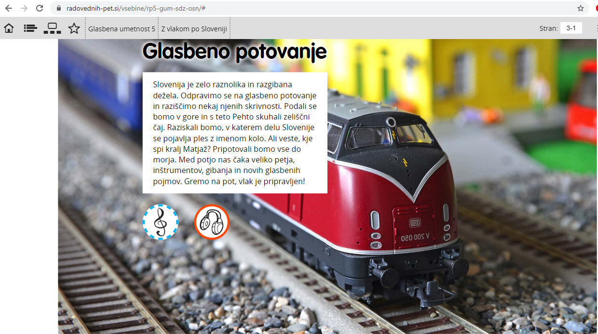
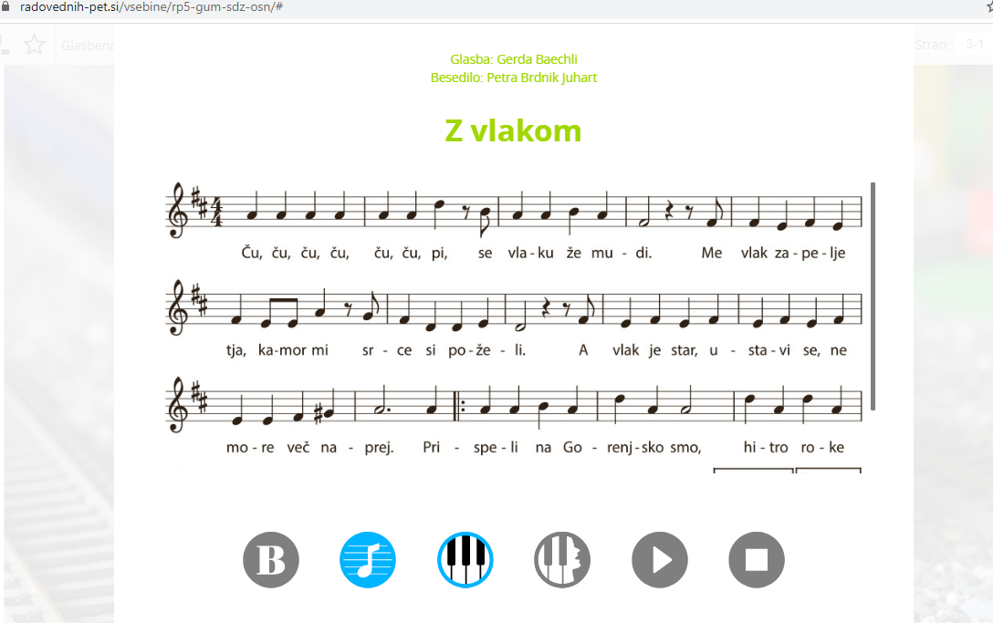
ODPRE SE TI PESEM Z VLAKOM
VNESI ŠTEVILKI 3-1
KLIKNI NA VIOLINSKI KLJUČ
KLIKNI NA 4. ZNAK IN SI PESEM POSLUŠAJ.
KO PA BOŠ PESEM ŽE ZNAL, PA SI PREDVAJAJ LE SPREMLJAVO.

Slide 7
SEDAJ PA PONOVI IN RAZMISLI…
Kaj je to ljudska glasba?
Kdo jo izvaja?
Kje v Sloveniji se je razvijala?
Kdo je avtor ljudske glasbe?
Kako se je prenašala?
Ali poznate kakšno slovensko ljudsko pesem?
Ali poznate kakšno slovensko ljudsko glasbilo?
ODGOVORE NA VPRAŠANJA NAJDEŠ V ZVOČNEM POSNETKU.

Slide 8
TVOJA NALOGA
V zvezek zapiši čim več ljudskih pesmi, ki jih poznaš. Katero izmed njih si tudi zapoj.
Lahko vprašaš tudi svoje starše, babice in dedke, katere poznajo in jih zapišeš.

